Slide 1
ё
Управленческие науки в современном мире
2-я научная конференция Москва, 25 ноября 2014 г.

Slide 2
Информационные технологии и трансформация Бизнеса
Владимир Соловьев
директор по ИТ, д-р экон. наук, профессор

Slide 3
Технологическая революция

Slide 4
XXI век – новые клиенты

Slide 5
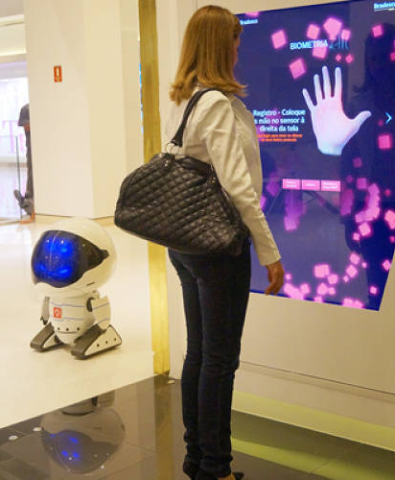
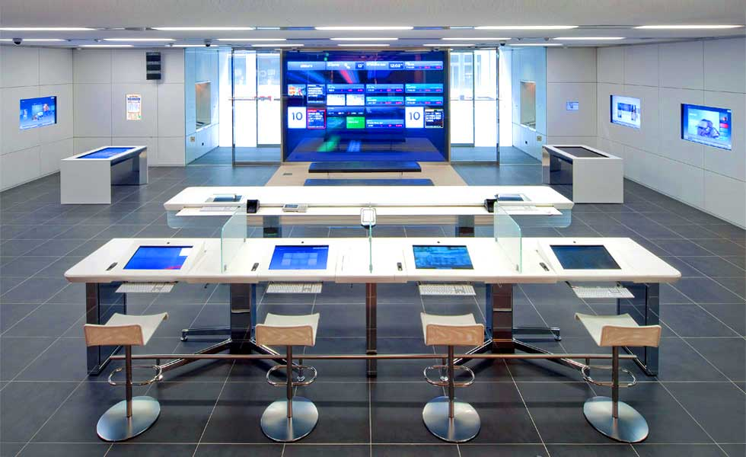
Новые технологии

Slide 6
Новые рынки
Трансформация рынков материальных продуктов в рынки интеллектуальных и цифровых продуктов
Демократизация средств производства
Самообслуживание клиентов
«Длинные хвосты» нишевых предложений
Бесплатные ценностные предложения
От каждого по способностям, каждому по потребностям

Slide 7
Новые партнеры-конкуренты
Традиционные банки
Традиционные университеты

Slide 8
Если не адаптироваться…

Slide 9
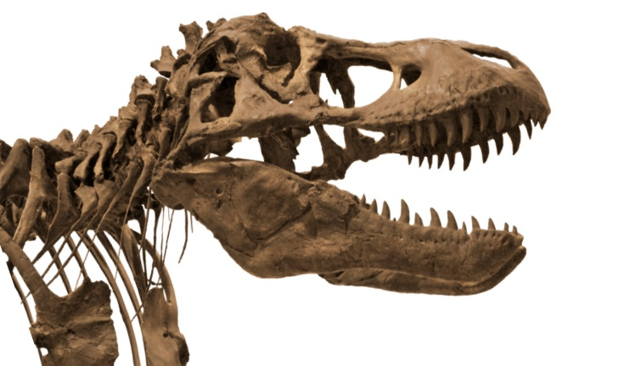
Если не адаптироваться…
… выжить сложно

Slide 10
КУДА
SOFTWARE
Д
В
И
Г
А
Т
С
Я
Д
Ь
INTO
SERVICES
Д
А
Л
Ь
Ш
Е
?

Slide 11
Стадии применения информационных технологий
Информационные технологии
Процессы
Модели бизнеса

Slide 12
Модель бизнеса
Описание того, каким образом в организации происходит
СОЗДАНИЕ
ЦЕННОСТИ
ДОСТАВКА ЦЕННОСТИ
МОНеТИЗАЦИЯ ЦЕННОСТи

Slide 13
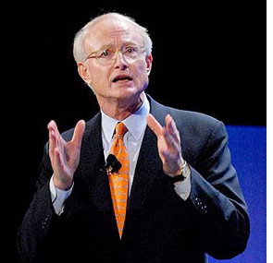
Цепочка ценности по М. Портеру (1983)
Инфраструктура организации
Управление человеческими ресурсами
Технологическое развитие
Снабжение
Логистика закупок
Операционная деятельность
Логистика доставки
Маркетинг и продажи
Послепродажное обслуживание
Прибыль

Slide 14
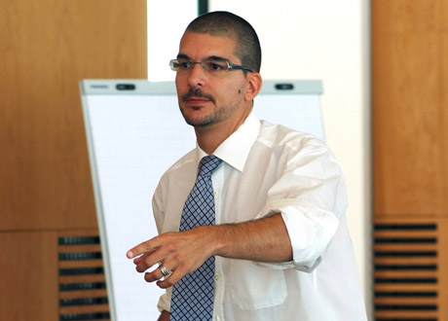
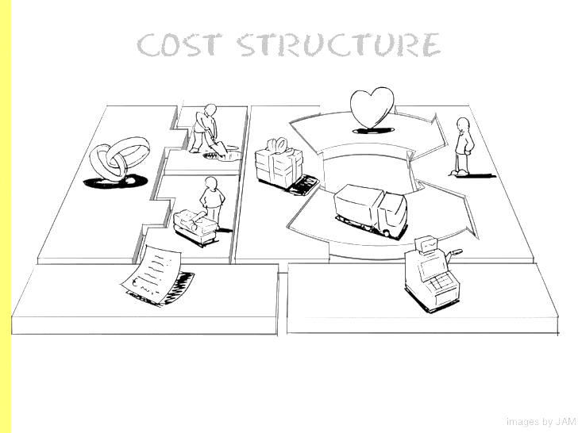
Модель бизнеса по А. Остервальдеру (2010)
Ключевые виды деятельности
Ценностные предложения
Взаимоотношения с клиентами
Потребительские сегменты
Ключевые ресурсы
Каналы сбыта
Ключевые
партнеры
Структура издержек
Потоки доходов

Slide 15
Новые модели бизнеса
Ключевые партнеры | Ключевые виды деятельности | Ценностные предложения |  | Взаимоотношения с клиентами | Потребительские сегменты
 | Тиражирование ↓ Разработка | Нематериаль-ные и цифро-вые товары Бестселлеры ↓ Нишевые товары |  | Онлайн-платформы Самообслуживание | Пользователи интернета
 | Ключевые ресурсы |  |  | Каналы сбыта
 | Люди Нематериальные ресурсы Онлайн-платформы |  |  | Онлайн-платформы
Структура издержек |  |  | Потоки доходов
Постоянные издержки – создание продуктов ↑ Переменные издержки – тиражирование, доставка, … ↓ |  |  | Бесплатные предложения

Slide 16
Модель современного банка
Ключевые партнеры | Ключевые виды деятельности | Ценностные предложения |  | Взаимоотношения с клиентами | Потребительские сегменты
Регуляторы Инвестиционные партнеры Финансовые партнеры Технологические партнеры | Операционная деятельность отделений Работа колл-центра IT-сервисы | Кредитные продукты Депозитные продукты Проведение расчетов Инкассация … |  | Максимальная автоматизация Клиентская поддержка | Частные и корпоративные вкладчики Частные и корпоративные заемщики …
 | Ключевые ресурсы |  |  | Каналы сбыта
 | Инфраструктура отделений IT-инфраструктура |  |  | Отделения Банкоматы, мобильные приложения, интернет, колл-центры
Структура издержек |  |  | Потоки доходов
Расходы на инфраструктуру Расходы на продвижение |  |  | Проценты Комиссии

Slide 17
Эксплуатация, развитие и трансформация
Run Эксплуатация | Поддержка действующих процессов | 65% Страхование: 58% Энергетика: 73%
Grow Развитие | Улучшения, заметные владельцам | 20% Страхование: 24% Энергетика: 17%
Transform Трансформация | Революционные изменения, открытие новых горизонтов | 15% Страхование: 18% Энергетика: 10%

Slide 18
Наука управления на кафедре бизнес-информатики
Эксплуатация и развитие: оценка эффективности, выгод и затрат
Трансформация: обоснование выбора оптимальных стратегий

Slide 19
Что открывать: ядро или расширения?
Продукт = = Ядро + Расширения
Возможность открытого или закрытого распространения ядра, расширений или всего продукта
Степень коммерциализации
Возможности монетизации
Потенциал для создания ценности
Суммарный эффект
Степень открытости

Slide 20
Гибридная модель бизнеса
Варианты ценностных предложений:
з + з) закрытое ядро, закрытые расширения и дополнительный сервис
о + з) открытое ядро, закрытые расширения и дополнительный сервис
з + о) закрытое ядро, открытые расширения и дополнительный сервис
о + о) открытое ядро, открытые расширения и дополнительный сервис

Slide 21
Обозначения

Slide 22
Функции спроса

Slide 23
Прибыль

Slide 24
Максимальная прибыль

Slide 25
Выводы
Модель с закрытым ядром и открытыми расширениями (з + о) всегда доминирует полностью закрытую модель (з + з)
Любой фирме выгодно открывать все те идеи и технологии, которые невозможно использовать без ядра
Полностью открытая бизнес‐модель (о + о) оптимальна тогда и только тогда, когда существенная часть потребительской ценности продукта определяется дополнительными услугами или инновационной активностью пользователей
Модель с открытым ядром и закрытыми расширениями (о + з) оптимальна в тех ситуациях, когда инновационная активность пользователей расширений незначительно влияет на спрос

Slide 26
Откуда в менеджменте берутся «матрицы»?

Slide 27
Откуда в менеджменте берутся «матрицы»?
Уровень дополнительного сервиса |  | Уровень зависимости спроса на расширения от инновационной активности их пользователей
 |  | низкий | средний | высокий
 | низкий | (о+з) |  | (о+о)
 | средний |  | (з+о)
 | высокий

Slide 28
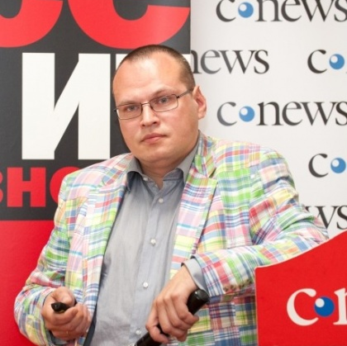
Владимир Соловьев
visoloviev@ya.ru linkedin.com/in/visoloviev

